Slide 1
ΕΝΔΟΟΥΡΟΛΟΓΙΑ / ΟΥΡΟΛΙΘΙΑΣΗ

Slide 2
Ιστορική αναδρομή
Η διαγνωστική και θεραπευτική προσέγγιση του ουρολο-γικού ασθενή σημείωσε ριζική αλλαγή, ιδιαίτερα μετά το 1980, όπου οι ενδοσκοπικές επεμβάσεις ανεπτύχθησαν με εκπληκτικά γρήγορους ρυθμούς.
Ενδοσκοπικές επεμβάσεις στο κατώτερο ουροποιητικό σύστημα είναι ήδη γνωστές από την εφεύρεση του κυστεοσκοπίου από τον Max Nitze περισσότερα από 100 χρόνια.
Στην αρχή της 10ετίας του ΄80 εισήχθη από τον Smith ο όρος ενδοουρολογία, προκειμένου να περιγράψει τη διαδερμική νεφροστομία και τους χειρισμούς εντός του νεφρού.

Slide 3
Ενδοουρολογία σήμερα
Σήμερα, με τον όρο ενδοουρολογία εννοούμε όλες εκείνες τις επεμβάσεις των ουρολογικών οργάνων, που η προσπέλασή τους επιχειρείται από τη φυσιολογική οδό, όπως η ουρήθρα και οι ουρητήρες, ή η οδός προσπέλασης δημιουργείται κατόπιν παρακέντησης του οργάνου.
Το αποτέλεσμα είναι :
η μείωση του μεγέθους του χειρουργικού τραύματος και της καταστροφής των ιστών
η ελάττωση του πόνου
η αποφυγή πιθανών επιπλοκών και
η βράχυνση του χρόνου νοσηλείας των ασθενών
Στην πρόοδο των ενδοσκοπικών επεμβάσεων σημαντικότα-το ρόλο έχει παίξει η εφαρμογή υψηλής τεχνολογίας είτε σε διαγνωστικό είτε σε θεραπευτικό επίπεδο

Slide 4
ΔΙΑΔΕΡΜΙΚΗ ΝΕΦΡΟΣΤΟΜΙΑ

Slide 5
ΔΙΑΔΕΡΜΙΚΗ ΝΕΦΡΟΣΤΟΜΙΑ
Με τον όρο διαδερμική νεφροστομία εννοούμε την άμεση εκτροπή των ούρων από το πυελοκαλυκικό σύστημα. Η τοποθέτηση διαδερμικής νεφροστομίας αποτελεί μετά την απαραίτητη εξοικείωση
μέθοδο εκτροπής απλή, γρήγορη και ασφαλή
μπορεί να έχει μόνιμο ή παροδικό χαρακτήρα
είναι δυνατόν να αποτελεί αρχικό βήμα ενδοουρο- λογικών χειρισμών που πρόκειται να ακολουθήσουν στο εσωτερικό του νεφρού ή του ουρητήρα
Πραγματοποιείται με τοπική αναισθησία, επιφέρει μικρή μόνο επιβάρυνση στον ασθενή και αποτελεί σήμερα τη μέθοδο εκλογής στην υπερκυστική εκτροπή των ούρων.

Slide 6
Ενδείξεις τοποθέτησης διαδερμικής νεφροστομίας
Οι ενδείξεις τοποθέτησης διαδερμικής νεφροστομίας διακρίνονται σε διαγνωστικές και σε θεραπευτικές.
Ι. Διαγνωστικές ενδείξεις
Υπερκυστικά κωλύματα ή σιγή των νεφρών, στην περίπτωση που η διερεύνηση διαμέσου της ανιούσας οδού δεν προσφέρει αρκετές παθογενετικές πληροφορίες
Λήψη υλικού για μικροβιολογική, κυτταρολογική ή ιστοπαθολο-γική εξέταση
Διενέργεια ουροδυναμικών λειτουργικών δοκιμασιών. Αφορά τη μέτρηση της ενδοπυελικής πίεσης με εισαγωγή ειδικού καθετήρα διαμέσου του καθετήρα νεφροστομίας, τη δοκιμασία του Whitaker και τη δοκιμασία ροής στο ανώτερο ουροποιητικό σύστημα
Εκτίμηση της λειτουργικότητας του νεφρού μετά τη διαδερμική παροχέτευσή του, όπως στην περίπτωση συγγενούς ή χρόνιας διάτασης

Slide 7
ΙΙ. Θεραπευτικές ενδείξεις
Σε περιπτώσεις υπερκυστικού κωλύματος που μπορεί να οφείλεται :
Σε καλοήθεις νόσους, π.χ. πρωτοπαθής οπισθοπεριτοναϊκή ή μετακτινική ίνωση
Σε υπερκυστικές διατάσεις που παρατηρούνται σε ασθενείς με ειλεοστομία εξαιτίας μετεγχειρητικών επιπλοκών
Σε εμφάνιση επιπλοκών ύστερα από μεταμόσχευση νεφρών.
Σε φλεγμονώδεις συλλογές, όπως περινεφρικό απόστημα, ουρίνωμα κ.λ.π.
Σε τραυματισμό του ουρητήρα, συνήθως ιατρογενούς αιτιολο-γίας, κατά τη διάρκεια επεμβάσεων στην κοιλιακή χώρα ή κατά την εκτέλεση ενδοσκοπικών χειρισμών.
Σε ασθενείς με απόφραξη του ουρητήρα λόγω καλοήθων ή ευαίσθητων στη χημειοθεραπεία όγκων της πυέλου.
Σε δημιουργία αποφρακτικού πυόνεφρου

Slide 8
ΙΙ. Θεραπευτικές ενδείξεις
8. Σε ασθενείς με γυναικολογικά νεοπλάσματα, όταν πρόκει-ται να ακολουθήσει θεραπευτική αγωγή π.χ. χημειο-θεραπεία με στόχο την ίαση ή τουλάχιστον τη σημαντική παράταση του χρόνου επιβίωσης.
9. Σε ασθενείς με νεοπλάσματα της ελάσσονος πυέλου, οι οποίοι πρόκειται να υποβληθούν σε ακτινοθεραπεία.
10. Σε ασθενείς με υπερκυστικές διατάσεις λόγω ανεγχείρητων νεοπλασμάτων που έχουν εντοπιστεί σε όργανα της ελάσ-σονος πυέλου (π.χ. όγκοι προστάτη, ουροδόχου κύστης, έσω γεννητικών οργάνων, ορθοσιγμοειδούς), εφόσον το προσδόκιμο της επιβίωσης είναι υψηλό.
11. Σαν αρχικό στάδιο ενδοουρολογικών χειρισμών που αφο-ρούν το νεφρό ή τον ουρητήρα.

Slide 9
Αντενδείξεις τοποθέτησης διαδερμικής νεφροστομίας
Απόλυτη αντένδειξη για τη διενέργεια διαδερμικής νεφροστο-μίας αποτελούν οι διαταραχές της πηκτικότητας του αίματος.
Οι
συγγενείς ανωμαλίες των νεφρών
έκτοποι νεφροί και
η παχυσαρκία
δεν αποτελούν απόλυτη αντένδειξη εφαρμογής της μεθόδου, μπορεί όμως να δυσχεράνουν την παρακέντηση

Slide 10
Τεχνική
Η τοποθέτηση διαδερμικής νεφροστομίας πρέπει να γίνεται τηρουμένων όλων των συνθηκών αντισηψίας.
Αν και η επέμβαση συνήθως εκτελείται με τοπική αναισθησία, θα πρέπει προηγουμένως να έχει ολοκληρωθεί ο βασικός προεγχειρητικός έλεγχος.
O κάτω πόλος του νεφρού θεωρείται, λόγω της συντομότερης διαδρομής προς το νεφρό και λόγω διακοπής της πορείας της οπίσθιας τμηματικής αρτηρίας (οπισθοπυελική αρτηρία), πλέον ασφαλής για την προσέγγιση του πυελοκαλυκικού συστήματος και την τοποθέτηση διαδερμικής νεφροστομίας.
Η παρακέντηση θα πρέπει να γίνεται πάντοτε διαμέσου μίας θηλής και στη συνέχεια διαμέσου του αντίστοιχου κάλυκα και όχι στην περιοχή του αυχένα των καλύκων ή απευθείας στη νεφρική πύελο.

Slide 11
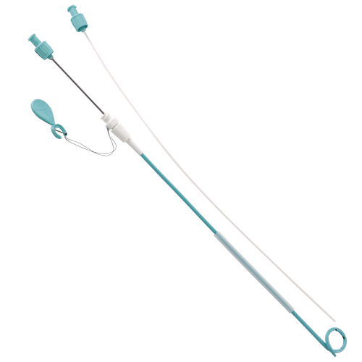
Τοποθέτηση Νεφροστομίας σε τρεις χρόνους
Τοποθέτηση Νεφροστομίας σε δύο χρόνους
Τοποθέτηση Νεφροστομίας σε ένα χρόνο

Slide 12
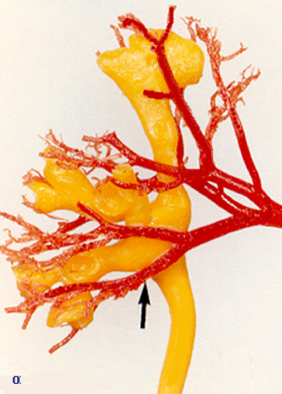
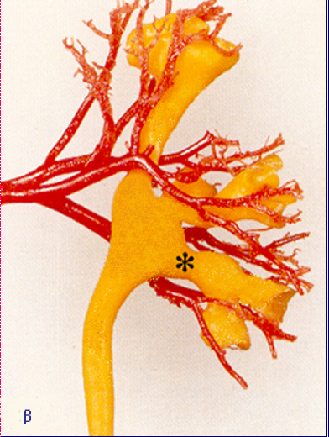
O κάτω πόλος του νεφρού θεω-ρείται, λόγω της συντομότερης δι-αδρομής προς το νεφρό και λόγω διακοπής της πο-ρείας της οπσθιας τμηματικής αρτη-ρίας (οπισθοπυε-λική αρτηρία), πλέον ασφαλής για την προσέγγι-ση του πυελο-καλυκικού συ-στήματος και την τοποθέτηση δια-δερμικής νεφρο-στομίας.
α. Πρόσθια επιφάνεια : Αρτηριακή αιμάτωση του κάτω πόλου του δ. νεφρού από την κάτω τμηματική αρτηρία () β. Oπίσθια επιφάνεια : Η πορεία της οπίσθιας τμηματικής αρτηρίας (οπισθο-πυελική αρτηρία) διακόπτεται και έτσι δεν αιματώνει την κάτω καλυκική ομάδα ()

Slide 13
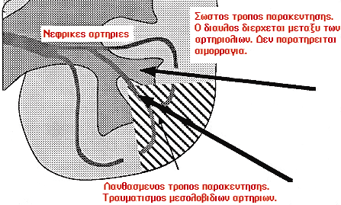
Η παρακέντηση θα πρέπει να γίνεται πάντοτε διαμέσου μίας θηλής και στη συνέχεια διαμέ-σου του αντίστοιχου κάλυκα και όχι στην περιοχή του αυχέ-να των καλύκων ή απευθείας στη νεφρική πύελο.
Αντίθετα
Η προώθηση της βελόνας κατ’ εφαπτομένη πορεία δυνατόν να οδηγήσει σε τραυματισμό μεγά-λων αγγειακών στελεχών που βρίσκονται στην πρόσθια επι-φάνεια.

Slide 14
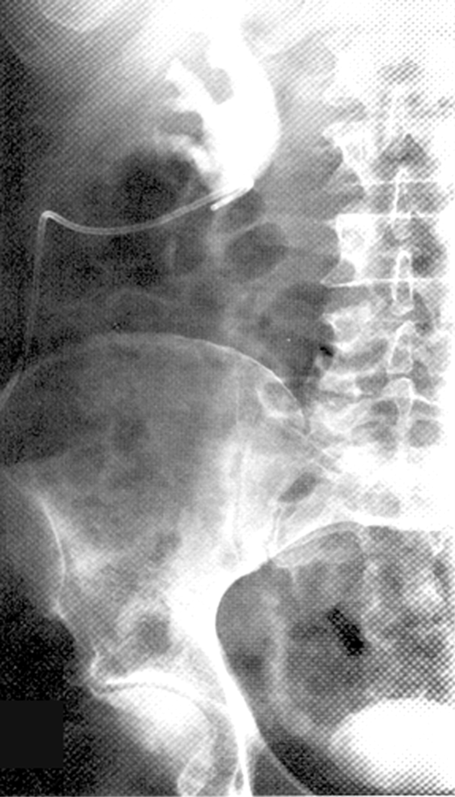
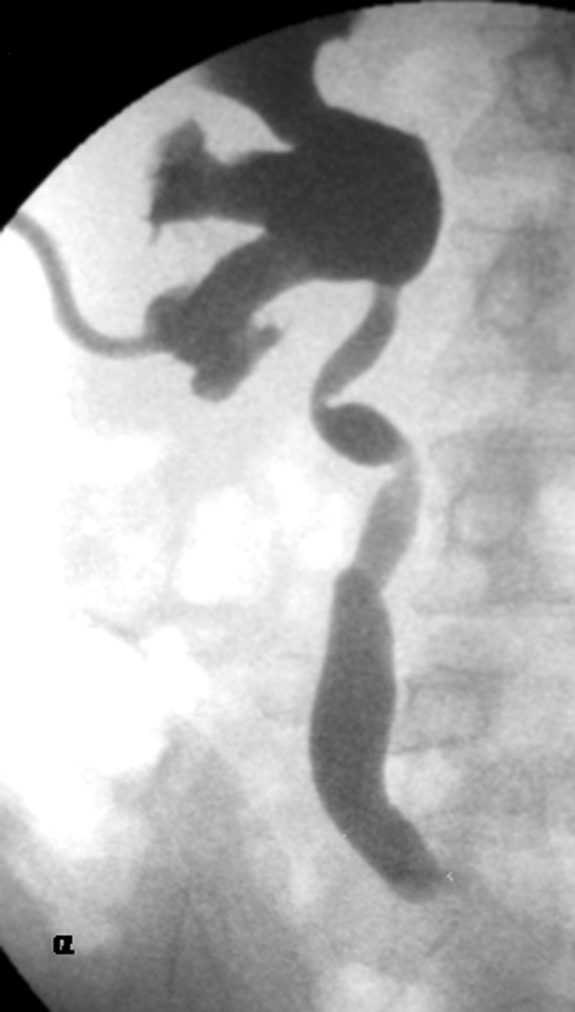
Λανθασμένος τρόπος τοπο-θέτησης διαδερμικής νεφρο-στομίας με απευθείας παρα-κέντηση της νεφρικής πυέ-λου
Σωστός τρόπος τοποθέτη-σης διαδερμικής νεφροστο-μίας μετά απευθείας παρα-κέντηση του κάτω κάλυκα

Slide 15
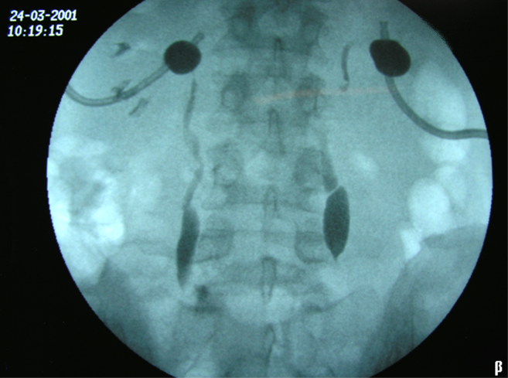
Νεφροστομογραφία μετά τοποθέτηση νεφροστομίας και στους δύο νεφρούς. Καθετήρες καθηλωμένοι στη νεφρική πύελο μετά πλήρωση του μπαλονιού με 3 περίπου κ.εκ. διαλυμένου σκιαγραφικού υλικού

Slide 16
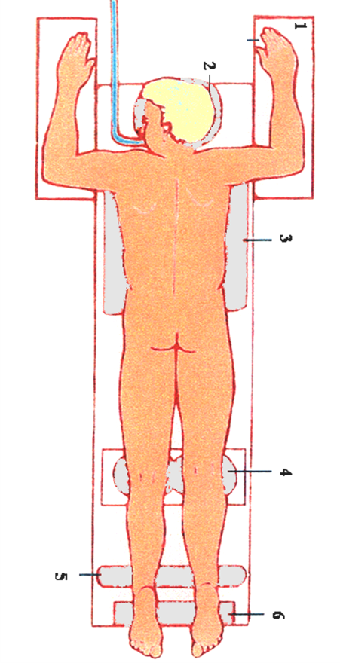
Θέση του ασθενή κατά την τοποθέτηση διαδερμικής νεφροστομίας
Ο ασθενής για την τοποθέτηση διαδερμικής νεφροστομίας, όπως και για την εκτέλεση των περισσότερων διαδερμικών επεμβάσε-ων, τοποθετείται σε πρηνή ή πρηνή-λοξή θέση, με μικρή στροφή και είναι στραμμέ-νος προς τον χειρουργό.
Για την αντιρρόπηση της λόρδωσης της σπονδυλικής στήλης, τοποθετείται προσκέ-φαλο κάτω από την κοιλιά του ασθενούς. Με τον τρόπο αυτό επιδιώκεται η κάθοδος του νεφρού κάτω από το πλευρικό τόξο και έτσι η παρακέντηση γίνεται πιο προσιτή.

Slide 17
Χειρισμοί κατά την τοποθέτηση διαδερμικής νεφροστομίας
Οι χειρισμοί για την τοποθέτηση διαδερμικής νεφροστομίας γίνονται στα ακόλουθα στάδια :
Παρακέντηση του πυελοκαλυκικού συστήματος
Προώθηση σ’ αυτό συρμάτινου οδηγού
Διαστολή του διαύλου της νεφροστομίας πάνω από τον υπάρχοντα συρμάτινο οδηγό
Τοποθέτηση του καθετήρα της νεφροστομίας
Η επιλογή του σημείου παρακέντησης γίνεται με βάση την οπίσθια μασχαλιαία γραμμή, και αυτή πραγματοποιείται στο διάστημα μεταξύ λαγόνιας ακρολοφίας και 12^{ης} πλευράς, σχεδόν παράλληλα προς αυτήν.

Slide 18
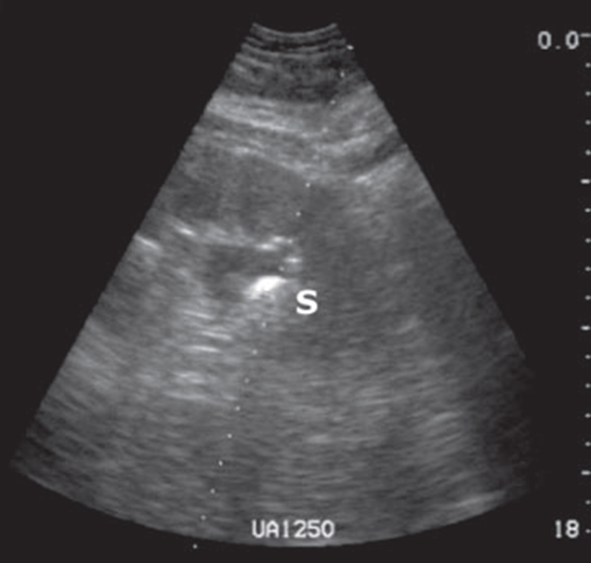
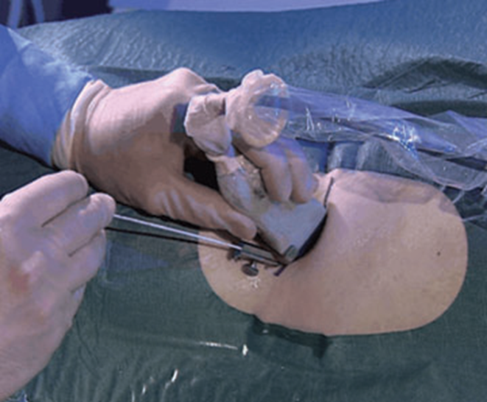
US guidance using a needle-guiding system fixed to the ultrasound probe

Slide 19
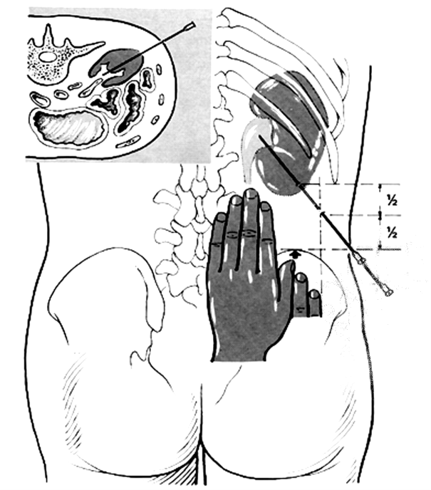
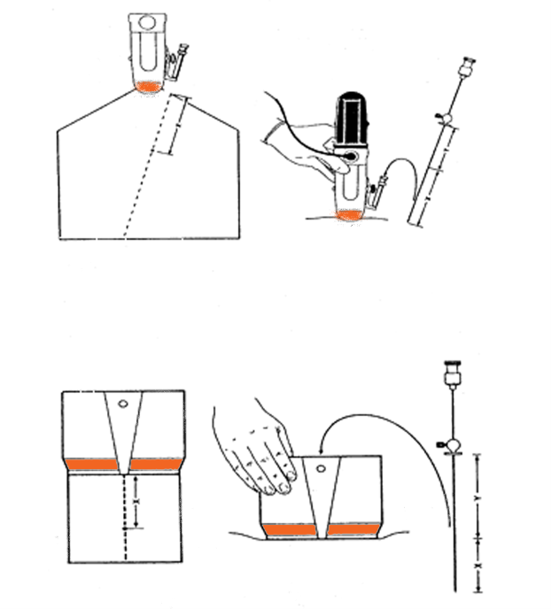
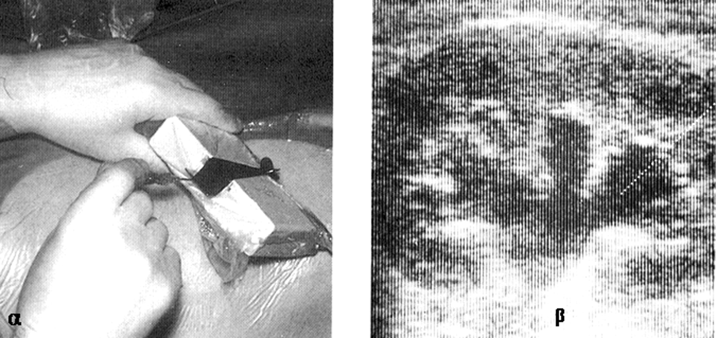
Επιλογή του σημείου παρακέντησης και τρόπος παρακέντησης

Slide 20
Επιπλοκές διαδερμικής νεφροστομίας
Σοβαρές επιπλοκές (αιμορραγία / αιματουρία και σηψαιμία)
Η αιματουρία αποτελεί τη συνηθέστερη επιπλοκή, συνήθως διαρκεί από ώρες έως και μερικές ημέρες. Οφείλεται σε τραυματισμό αγγείων κατά μήκος του διαύλου της νεφροστομίας ή του τοιχώματος της νεφρικής πυέλου.
Η σηψαιμία αποτελεί τη δεύτερη σοβαρή επιπλοκή και δυνατόν να εμφανι-στεί σε ασθενείς σε κρίσιμη κατάσταση, ή όταν προϋπάρχει σηπτική φλεγμονή του ανώτερου ουροποιητικού συστήματος, οπότε η σηψαιμία μπορεί να οδηγήσει σε σηπτική καταπληξία (shock).
Επιπλοκές ελάσσονος σημασίας
Διάτρηση της νεφρικής πυέλου με δημιουργία ουρινώματος, επιπλοκή που αντιμετωπίζεται μετά επιτυχή τοποθέτηση του καθετήρα νεφροστομίας
Μετατόπιση του καθετήρα από τη σωστή του θέση στην πύελο, που κατά κανόνα οφείλεται σε απότομη αλλαγή της στάσης του ασθενούς ή αποδίδεται σε απότομες κινήσεις του. Εφόσον δεν έχει παρέλθει μεγάλο χρονικό διάστημα από τη μετατόπιση, η επανατοποθέτηση του καθετήρα, έστω και μικρότερης διαμέτρου, γίνεται χωρίς ιδιαίτερο πρόβλημα.

Slide 21
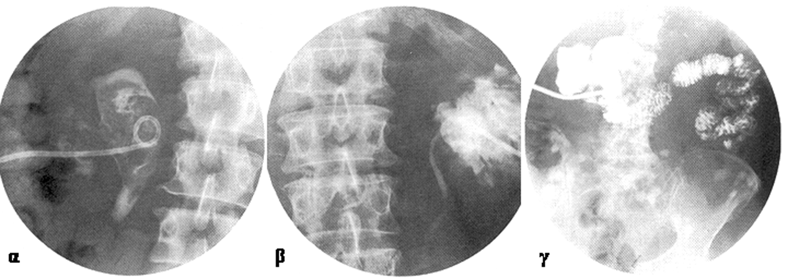
Επιπλοκές διαδερμικής νεφροστομίας
α. Πολλαπλά και ευμεγέθη πήγματα αίματος στην νεφρική πύελο μετά τοποθέτηση διαδερμικής νεφροστομίας. β. Διάτρηση της νεφρικής πυέλου με δημιουργία ουρινώματος, που διαπιστώνεται από την ύπαρξη σκιαγραφικής ουσίας στον περινεφρικό χώρο. γ. Διάτρηση του δωδεκαδάκτυλου κατά την παρακέντηση δεξιού υδρονεφρωτικού νεφρού.

Slide 22
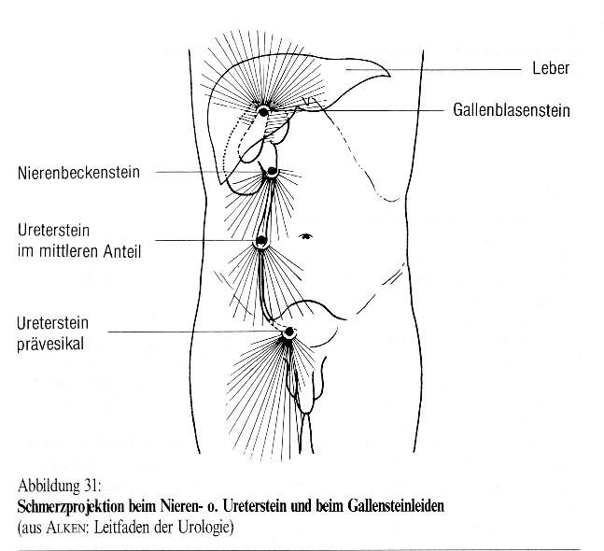
ΣΥΜΠΤΩΜΑΤΟΛΟΓΙΑ ΤΗΣ ΛΙΘΙΑΣΗΣ
Ανάλογα με τη θέση του λίθου προκαλούνται και διάφορες εκδηλώσεις  Λίθος κάλυκα  Λίθος νεφρικής πυέλου  Κοραλλιοειδής λιθίαση  Λίθος ουρητήρα  Λίθος ουροδ. κύστης  Λίθος ουρήθρας

Slide 23
ΔΙΑΓΝΩΣΗ ΤΗΣ ΛΙΘΙΑΣΗΣ
ΑΠΕΙΚΟΝΙΣΤΙΚΕΣ ΜΕΘΟΔΟΙ
- Υπερηχογράφημα - Απλή α/α ΝΟΚ - i.v. Πυελογραφία - Ανιούσα πυελογραφία ? - Αξονική τομογραφία με ελικοειδή σάρωση (spiral CT)

Slide 24
ΘΕΡΑΠΕΙΑ ΤΗΣ ΛΙΘΙΑΣΗΣ
ESWL
PCNL
URS
Με το συνδυασμό των τριών αυτών μεθόδων επιτυγχάνεται σήμερα η αντιμετώπιση της λιθίασης σε ποσοστό σχεδόν 100%

Slide 25
ESWL
ΕΞΩΣΩΜΑΤΙΚΗ ΛΙΘΟΤΡΙΨΙΑ

Slide 26
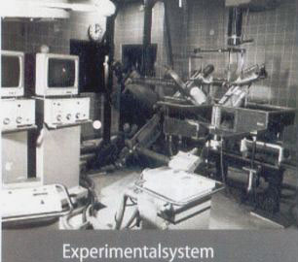
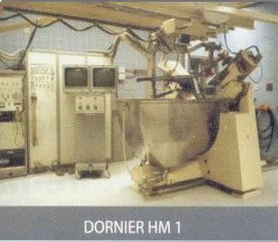
ESWL

Slide 27
DORNIER HM3
ESWL

Slide 28
ΕΞΩΣΩΜΑΤΙΚΗ ΛΙΘΟΤΡΙΨΙΑ (ESWL)
H ESWL είναι η μέθοδος κατακερματισμού των λί-θων με έξωθεν του σώμα- τος χορηγούμενα κύματα κρούσης. Έτσι επιτυγχάνε- ται η χάλαση των δυνάμε- ων συνοχής του λίθου, ο κατακερματισμός του και η αποβολή του υπό μορφή θραυσμάτων.

Slide 29
ΕΝΔΕΙΞΕΙΣ ΤΗΣ ESWL
Η ESWL έχει ένδειξη για όλα τα είδη λίθων, ενώ λίθοι από κυστίνη και μονοϋδρικό οξαλικό ασβέστιο θρυμμα- τίζονται με τη μέθοδο αυτή δύσκολα. Ενδείκνυται σε : -Λίθους της νεφρικής πυέλου ≤ 2cm -Λίθους του ανωτέρου τμήματος του ουρητήρα -Λίθους του μέσου τριτημορίου του ουρητήρα
-Λίθους των καλύκων (κάτω κάλυκας ?)
-Κοραλλιοειδείς λίθους ?
-Λίθους του κάτω τριτημορίου του ουρητήρα ?

Slide 30
ΝΕΦΡΟΛΙΘΙΑΣΗ
Λιθίαση κάτω
κάλυκα
Λιθίαση μέσου και
άνω κάλυκα
Tübinger Steinkonzept
≤ 8 mm
≥ 8 mm
≥ 1,5 mm
≤ 1,5 mm
Εύκαμπτη
URS (RIRS)
Mini PCNL
ESWL

Slide 31
ΑΝΤΕΝΔΕΙΞΕΙΣ ΤΗΣ ESWL
1. Παρουσία περιφερικά της θέσης του εντοπισμένου λίθου κωλύματος της αποχετευτικής μοίρας, εφόσον σύμφωνα με την αρχή λειτουργίας των λιθοτριπτών τα θραύσματα του κατακερματισθέντος λίθου από- βάλλονται αυτόματα δια της φυσιολογικής οδού.
2. Ενεργείς λοιμώξεις του ουροποιητικού που δεν έχουν θεραπευτεί ακόμη πριν από τη λιθοτριψία
3. Διαταραχή του μηχανισμού πήξης του αίματος, ή μη διακοπή της θεραπείας με φάρμακα αντισυγκολλητικά των αιμοπεταλίων πριν από 10ήμερο.
4. Εγκυμοσύνη, εφόσον η εστίαση του λίθου δε μπορεί να γίνει υπερηχο- γραφικά.
5. Σε περίπτωση κολικού, ή ελαττωμένης νεφρικής λειτουργίας.
6. Σε συμπτωματολογία αποφρακτικού τύπου. Στην περίπτωση αυτή, είναι χρήσιμο να προηγείται της λιθοτριψίας η αποσυμφόρηση του πυελο- καλυκικού συστήματος.

Slide 32
ΔΙΑΔΕΡΜΙΚΗ ΝΕΦΡΟΛΙΘΟΤΡΙΨΙΑ

Slide 33
ΔΙΑΔΕΡΜΙΚΗ ΝΕΦΡΟΛΙΘΟΤΡΙΨΙΑ (PCNL)
Η PCNL είναι η ενδοσκο-πική αφαίρεση των λίθων από το νεφρό μετά διαδερ-μική παρακέντηση και δια-στολή του διαύλου της πα-ρακέντησης.

Slide 34
ΙΣΤΟΡΙΚΗ ΑΝΑΔΡΟΜΗ
1954 Wickboom
Εκτέλεση κατιούσας πυελογραφίας με διαδερμική άμεση παρακέντηση της νεφρικής πυέλου
1955 Goodwin
Πρώτη επιτυχής διαδερμική νεφροστομία.
1976 Fernström και Johanssen
Κλινική εφαρμογή τηςδιαδερμικής νεφρολιθοτριψίας
1980 Alken
Καθιέρωση της PCNL σαν επέμβαση εκλογής για αφαίρεση λίθων από τους νεφρούς

Slide 35
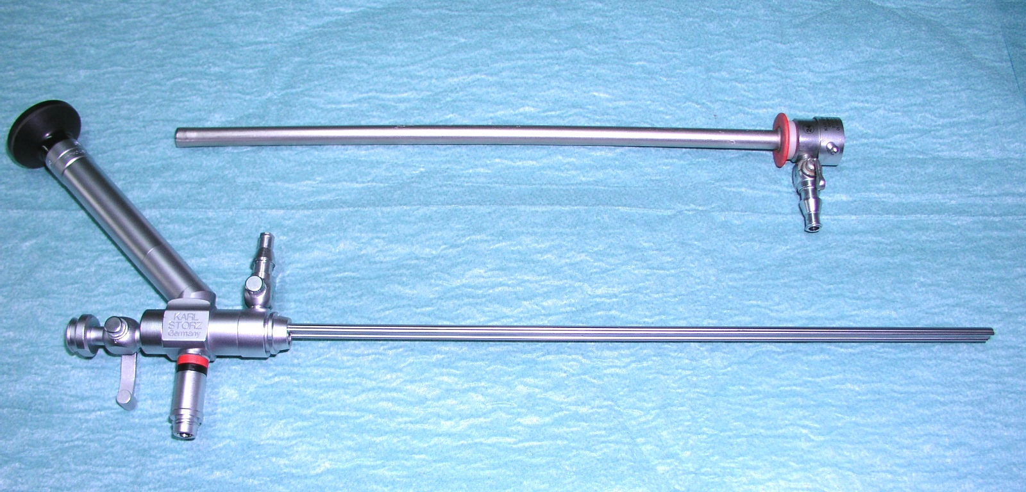
PCNL / ΝΕΦΡΟΣΚΟΠΙΟ

Slide 36
ΔΙΑΔΕΡΜΙΚΗ ΝΕΦΡΟΛΙΘΟΤΡΙΨΙΑ
(Percutaneous nephrolithotripsy)
Τα τελευταία 30 χρόνια η θεραπεία της νεφρικής λιθίασης έχει αλλάξει θεαματικά. Η εφαρμογή της ελαχιστοποιημένης επεμβατικής χειρουργικής (minimal invasive surgery), έδωσε τη δυνατότητα αφαίρεσης όλων σχεδόν των λίθων του ανώτερου ουροποιητικού συστήματος, με τη χρήση των ενδοσκοπικών τεχνικών. Σήμερα, η διαδερμική νεφρολιθο-τριψία (ΔΔΝΛ, Percutaneous nephrolithotripsy), χωρίς να έχει υπερκεραστεί από άλλες τεχνικές, διατηρεί την αξία της ως θεραπευτικής μεθόδου σε ορισμένες και σαφώς καθορισμένες περιπτώσεις.

Slide 37
Ενδείξεις της διαδερμικής νεφρολιθοτριψίας
Η διαδερμική νεφρολιθοτριψία ενδείκνυται σε όλες τις περιπτώ-σεις αποτυχίας ή αντένδειξης της ESWL όπως :
Σε μεγάλους λίθους της νεφρικής πυέλου (>2cm)
Σε σκληρούς λίθους ή λίθους κυστίνης
Σε λίθους της κάτω καλυκικής ομάδος (>1,5cm)
Σε παρουσία υδρονέφρωσης εξαιτίας αποφρακτικών λίθων ή στενώματος της πυελοουρητηρικής συμβολής
Σε λίθους απότοκους φλεγμονής
Σε παρουσία ανατομικών ιδιαιτεροτήτων
➲ Πεταλοειδείς νεφροί
➲ Έκτοποι στην πύελο νεφροί
➲ Μεταμοσχευμένοι νεφροί
Αντενδείξεις της διαδερμικής νεφρολιθοτριψίας Απόλυτη αντένδειξη αποτελούν οι διαταραχές της πήξης του αίματος.

Slide 38
Tεχνική της διαδερμικής νεφρολιθοτριψίας
Η συνηθέστερη, απλούστερη και με τις λιγότερες πιθανότη-τες αιμορραγίας δίοδος προς το πυελοκαλυκικό σύστημα επιτελείται διαμέσου της κάτω καλυκικής ομάδας
Εξάλλου, η τοποθέτηση ουρητηρικού καθετήρα ή ουρητηρι-κού καθετήρα απόφραξης του ουρητήρα (occlusion catheter) και η έγχυση σκιαγραφικής ουσίας, διευκολύνει την όλη διαδικασία της παρακέντησης, γιατί παρέχει τη δυνατότητα πρόκλησης διάτασης του πυελοκαλυκικού συστήματος και ταυτόχρονα της ακτινοσκοπικής απεικό-νισής του

Slide 39
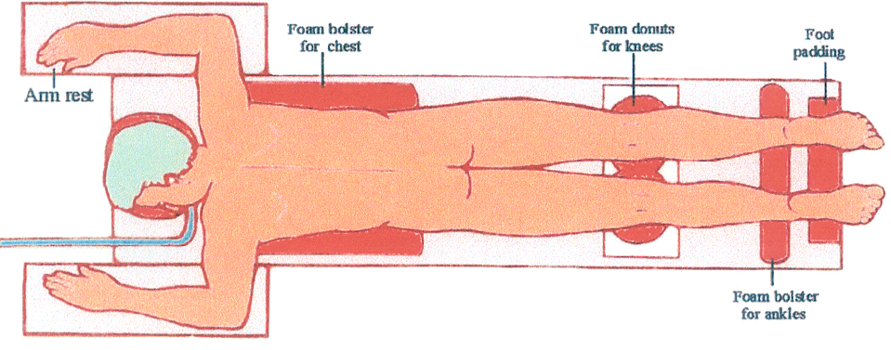
Θέση ασθενών κατά τη διενέργεια των διαδερμικών επεμβάσεων

Slide 40
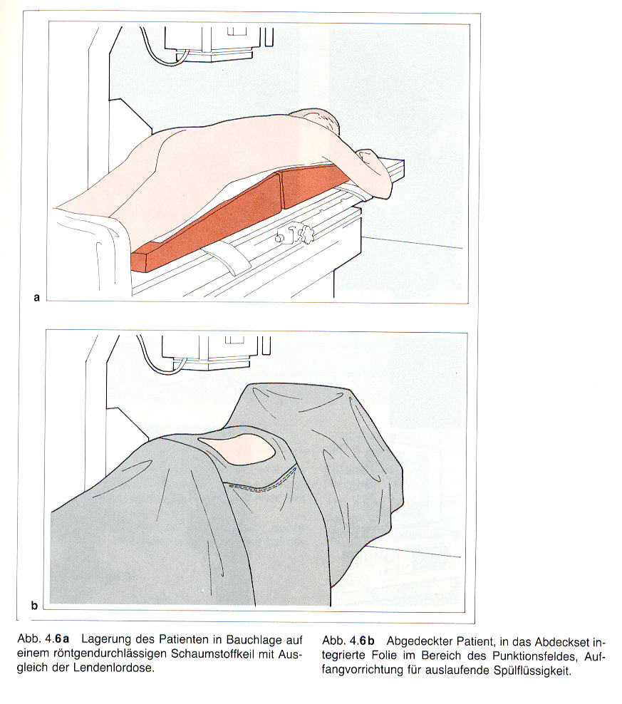
ΤΕΧΝΙΚΗ ΤΗΣ PCNL

Slide 41
Tεχνική της διαδερμικής νεφρολιθοτριψίας
Η παρακέντηση του επιθυμητού κάλυκα πραγματοποιείται υπό υπερηχογραφικό ή ακτινοσκοπικό έλεγχο
Η πρόσβαση στο πυελοκαλυκικό σύστημα γίνεται συνήθως διαμέσου οπίσθιου κάτω κάλυκα, που αποτελεί την πιο σύντομη οδό προσέγγισης της απεκκριτικής μοίρας του νεφρού
Η προώθηση της βελόνας γίνεται με συνεχείς ήπιες ρυθμικές παλινδρομικές κινήσεις ολίγων χιλιοστών, ενώ η θέση της κεφαλής των υπερήχων παραμένει κατά τη διαδικασία της παρακέντησης αμετάβλητη
Αφού επιβεβαιωθεί υπερηχογραφικά η κατάλληλη θέση της βελόνας, αφαιρείται ο στειλεός της, ενώ συνήθως παρατηρείται ροή ούρων από τον αυλό της
Έγχυση σκιαγραφικής ουσίας στο πυελοκαλυκικό σύστημα
Προώθηση διαμέσου της βελόνας στη νεφρική πύελο άκαμπτου ατσάλινου συρμάτινου οδηγόυ Lunderquist, διαμέτρου 0,09 χιλ. (0,035 inch) με εύκαμπτη κορυφή τύπου J

Slide 42
Αφαίρεση της βελόνας και πάνω από τον παραμείναντα συρμάτινο οδηγό, ολοκληρώνεται, η διαστολή του διαύλου της νεφροστομίας, μέχρι το επιθυμητό εύρος, συνήθως μέχρι 30 ch, είτε με τους μεταλλικούς τηλεσκοπικούς διαστολείς, διαδοχικά αυξανομένης διαμέτρου, κατά Alken είτε με διαστολείς από teflon ή με ειδικό μπαλόνι
Μετά την αφαίρεση του τελευταίου διαστολέα, ακολουθεί η τοποθέτηση στη νεφρική πύελο θήκης εργασίας Amplatz από teflon διαμέτρου 24-28 ch.
Η θήκη εργασίας Amplatz επιτελεί πολλαπλές λειτουργίες, όπως την εξασφάλιση χαμηλών ενδονεφρικών πιέσεων, άσκηση πίεσης σε τυχόν αγγεία που αιμορραγούν κατά μήκος του διαύλου της νεφροστομίας και επιτρέπει την επαναλαμβανόμενη είσοδο του νεφροσκοπίου στη νεφρική πύελο χωρίς τραυματισμούς
Τέλος, αφαιρούνται και οι υπόλοιποι διαστολείς, ενώ παραμένει στο πυελοκαλυκικό σύστημα ο συρμάτινος οδηγός Lunderquist
Είσοδος του νεφροσκοπίου στη νεφρική πύελο και η επισκόπησή της
Λίθοι μεγάλου μεγέθους αφαιρούνται με τις κατάλληλες λαβίδες, αφού όμως αρχικά κατακερματιστούν
Περάτωση της επέμβασης με την τοποθέτηση στη νεφρική πύελο καθετήρα νεφροστομίας 16-24 ch

Slide 43
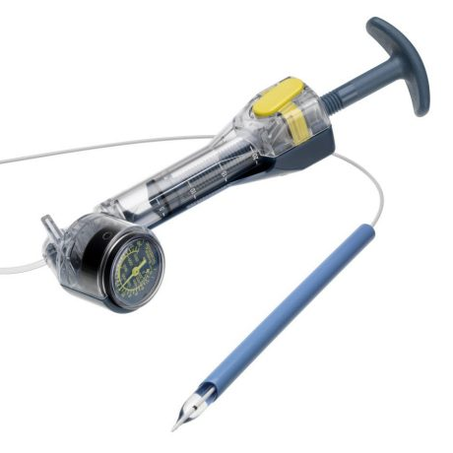
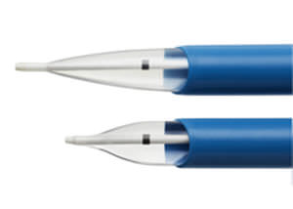

Slide 44
Τεχνική παρακέντησης του νεφρού

Slide 45
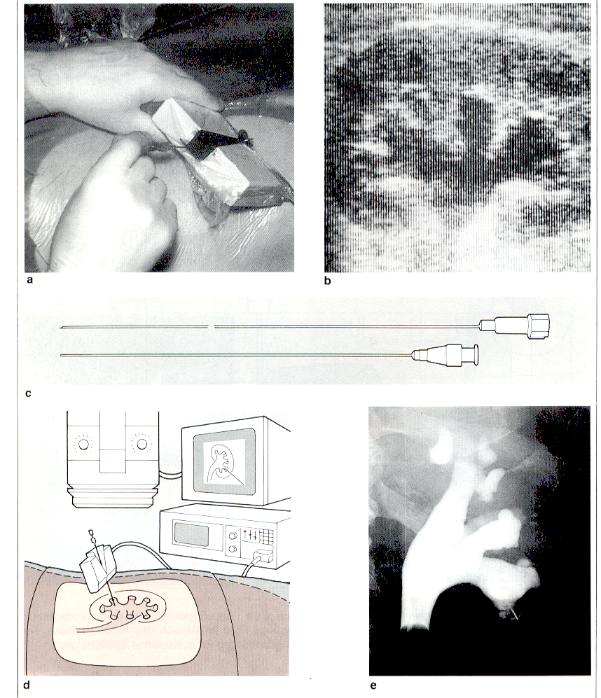
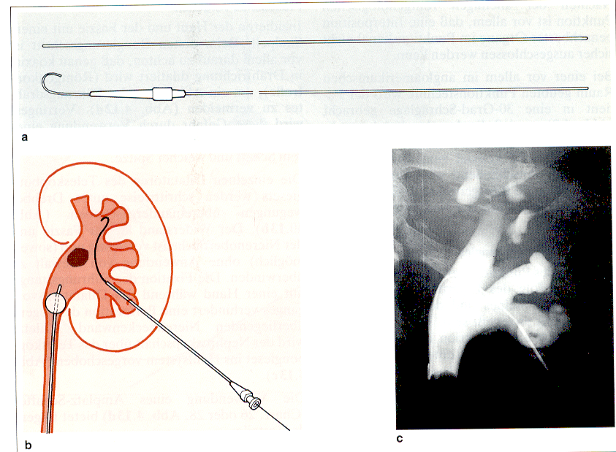
ΤΕΧΝΙΚΗ ΤΗΣ PCNL

Slide 46
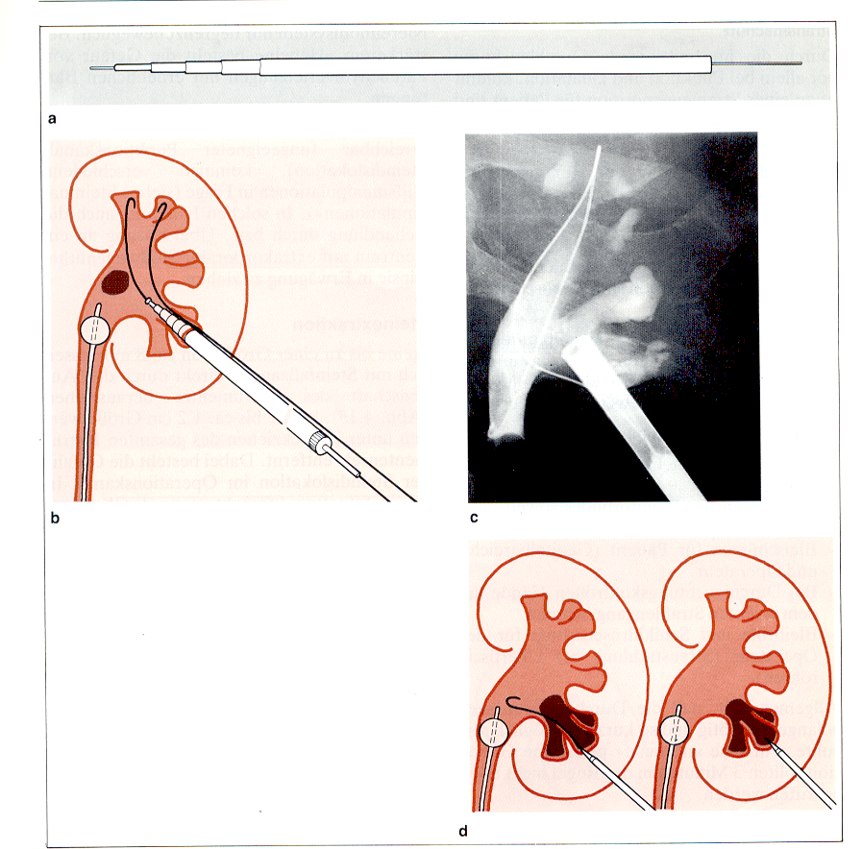
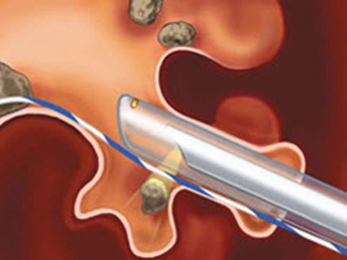
ΤΕΧΝΙΚΗ ΤΗΣ PCNL
Ομόκεντροι τηλεσκοπικοί μεταλλικοί διαστολείς τύπου Alken

Slide 47
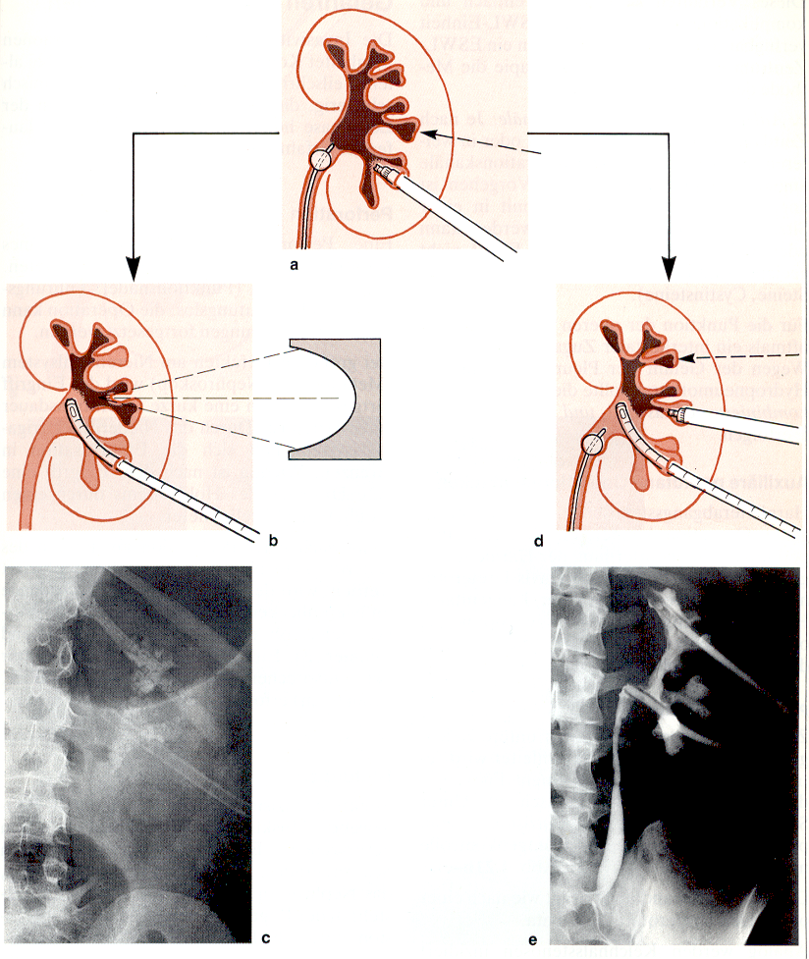
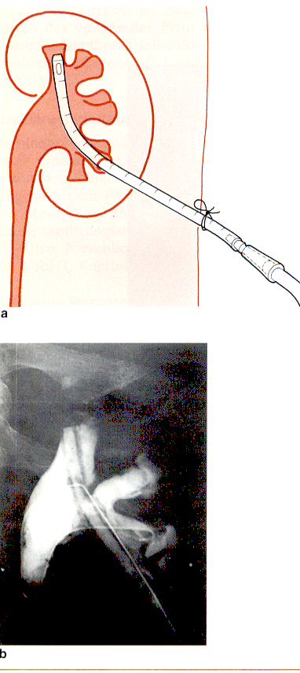
PCNL ΣΕ ΚΟΡΑΛΛΙΟΕΙΔΕΙΣ ΛΙΘΟΥΣ

Slide 48
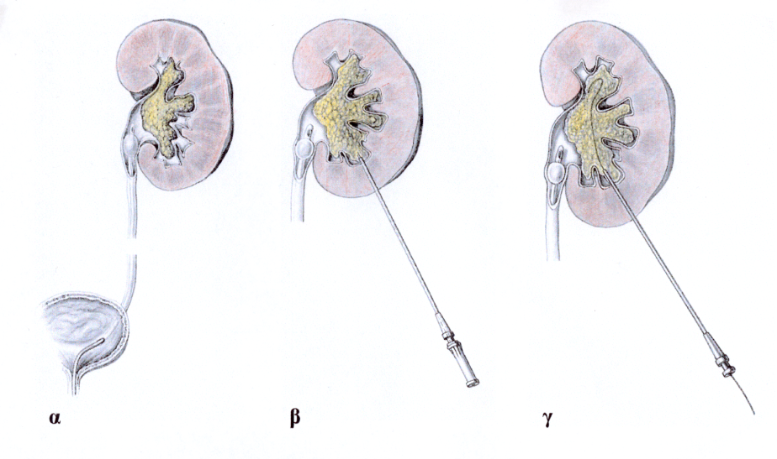
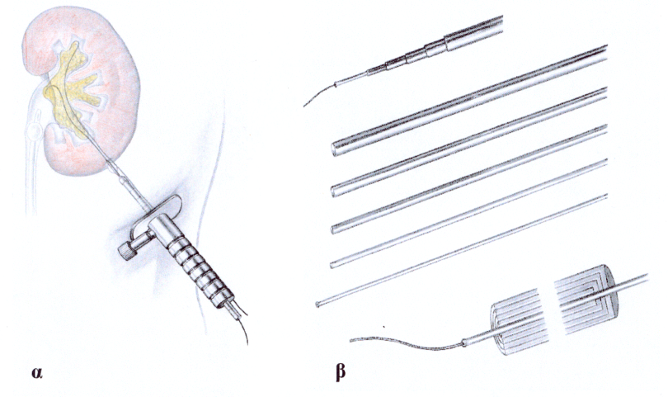
Κοραλλιοειδής λιθίαση
α. Τοποθέτηση ουρητηρικού καθετήρα απόφραξης του ουρητήρα
β. Παρακέντηση του πυελοκαλυκικού συστήματος διαμέσου του κάτω κάλυκα γ. Προώθηση συρμάτινου οδηγού στη νεφρική πύελο διαμέσου της βελόνας.
α. Προώθηση στη νεφρική πύελο δεύτερου συρμάτινου οδηγού και διάνοιξη της απονεύρωσης με το ειδικό μαχαιρίδιο
β. Διαστολή του διαύλου νεφροστομίας με τους τηλεσκοπικούς μεταλλικούς διαστολείς κατά Alken.

Slide 49
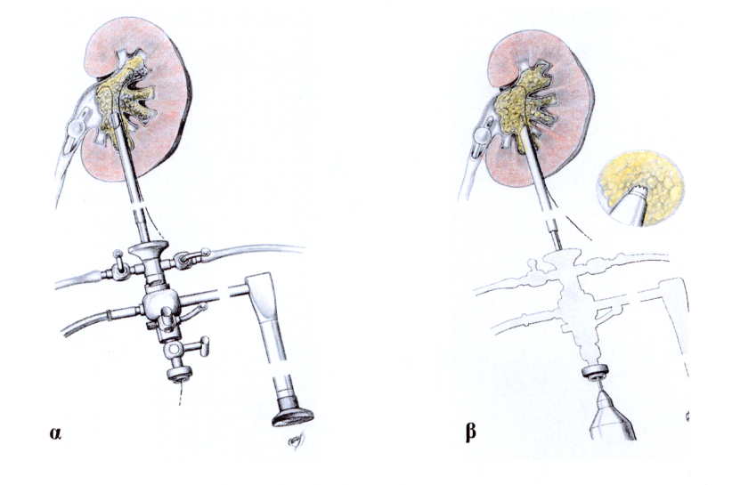
α. Τοποθέτηση θήκης Amplatz και προώθηση του νεφροσκοπίου στη νεφρική πύελο.
β. Επισκόπηση της πυέλου και κατακερματισμός των λίθων.

Slide 50
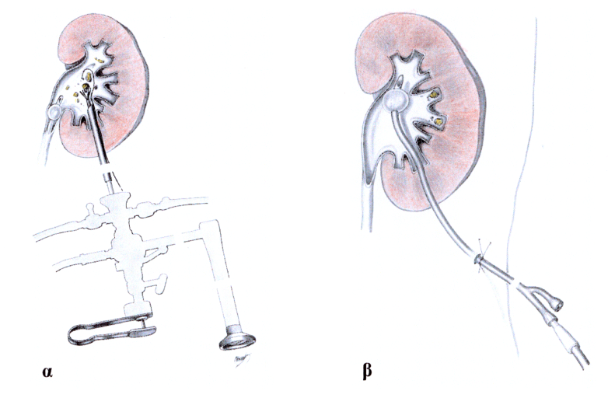
α. Αφαίρεση υπολειμμάτων των λίθων με κατάλληλες λαβίδες β. Τοποθέτηση καθετήρα νεφροστομίας.

Slide 51
ΕΠΙΠΛΟΚΕΣ ΤΗΣ PCNL
Αιμορραγία (~ 4% χρήση αίματος)
Τραυματισμός του υπεζωκότα (στην περιοχή του πλευροδιαφραγματικού χώρου, ιδίως σε παρακέντηση της άνω καλυκικής ομάδας) με αποτέλεσμα  πνευμοθώρακα ή  υδροθώρακα ή  αιματοθώρακα
Τραυματισμός της νεφρικής πυέλου
Τραυματισμός παρακειμένων οργάνων

Slide 52
CLASSIFICATION OF COMPLICATIONS BY OUTCOME
Minor Complications
A. No therapy, no consequence, or
B. Nominal therapy, no consequence; includes overnight admission for observation only.
Major Complications
C. Require therapy, minor hospitalization (<48 h),
D. Require major therapy, unplanned increase in level of care, prolonged hospitalization (>48 h)
E. Have permanent adverse sequelae, or
F. Result in death.

Slide 53
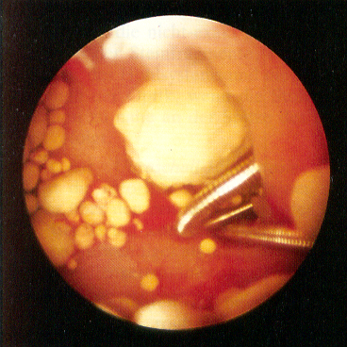
ΕΝΔΟΣΚΟΠΙΚΗ ΕΙΚΟΝΑ ΚΑΤΑ ΤΗ ΔΙΑΡΚΕΙΑ PCNL

Slide 54
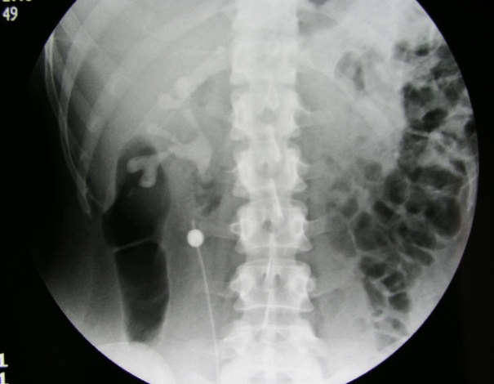
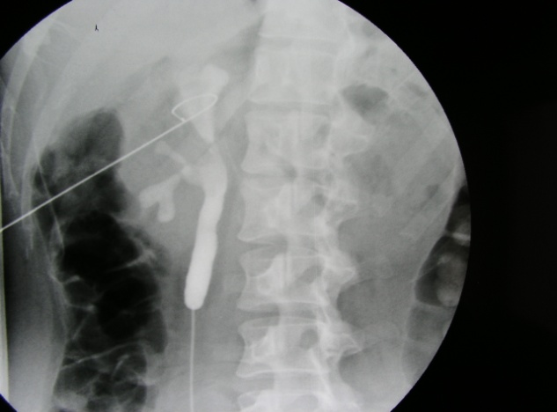
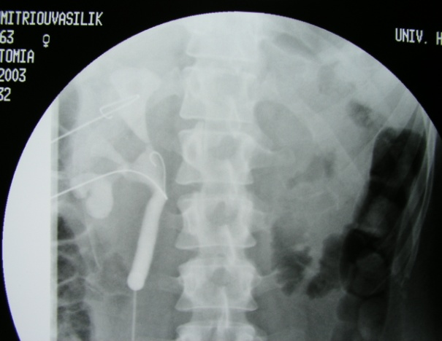
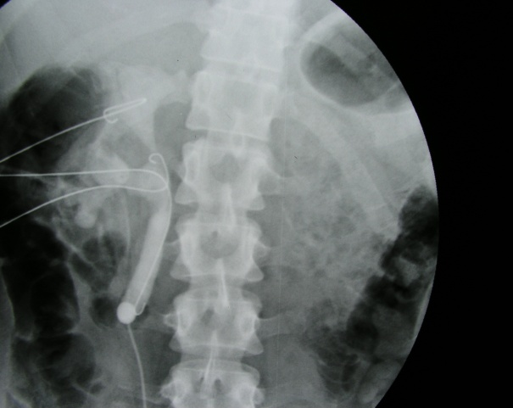
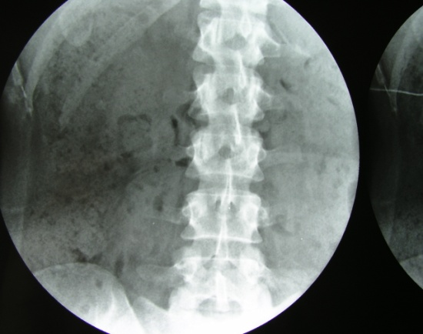
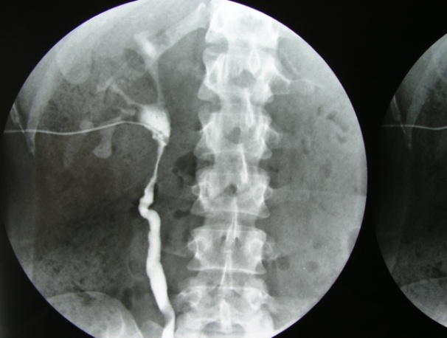
Aravantinos et al
Λιθοτριψία σε κοραλλιοειδή λίθο με δημιουργία πολλαπλών (3) διαύλων

Slide 55
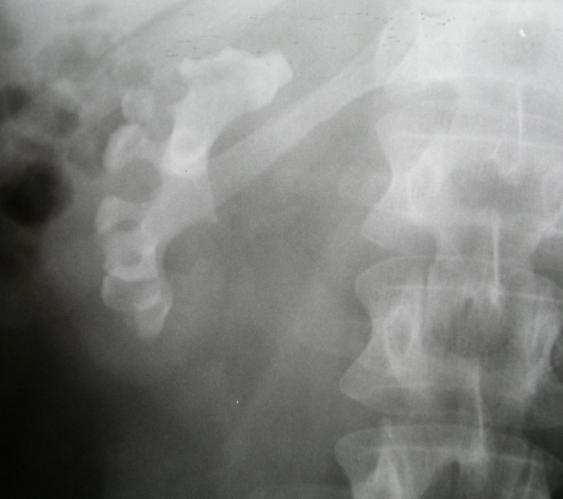
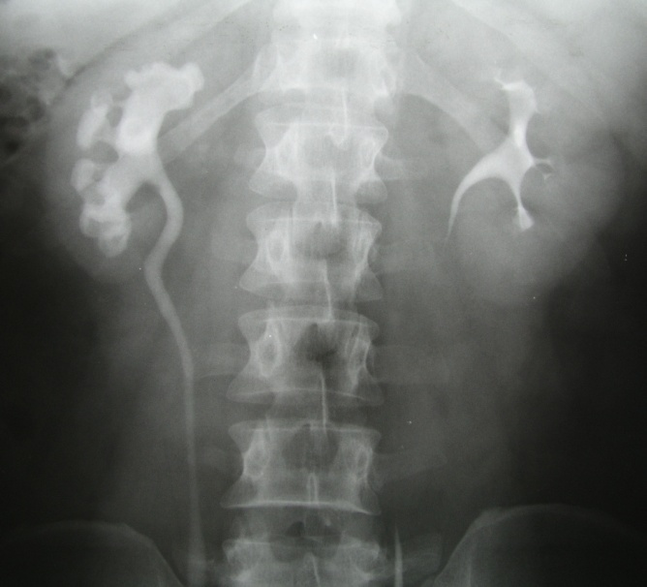
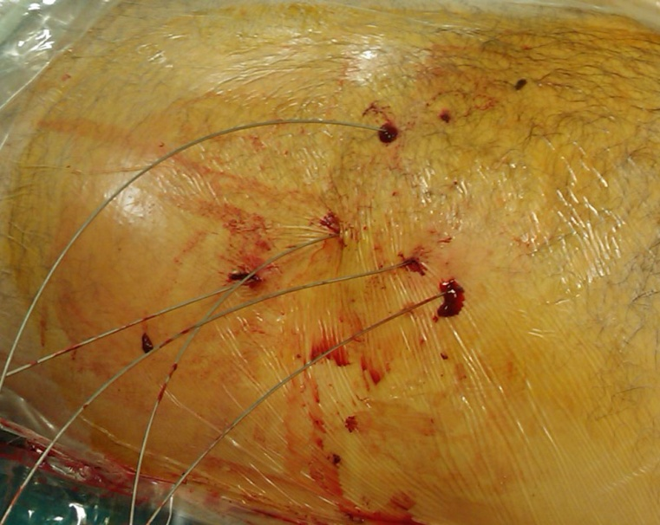
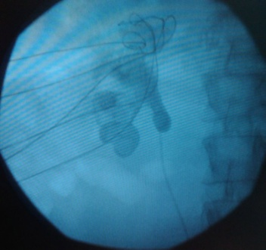
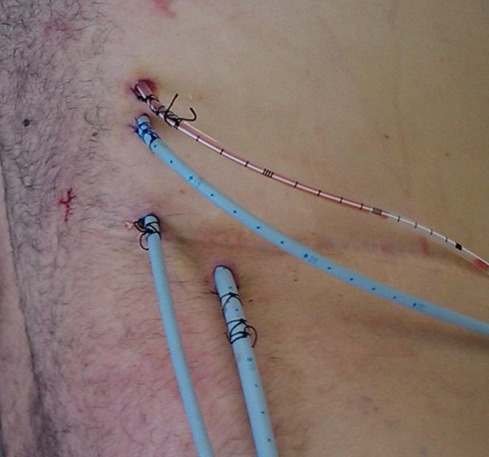
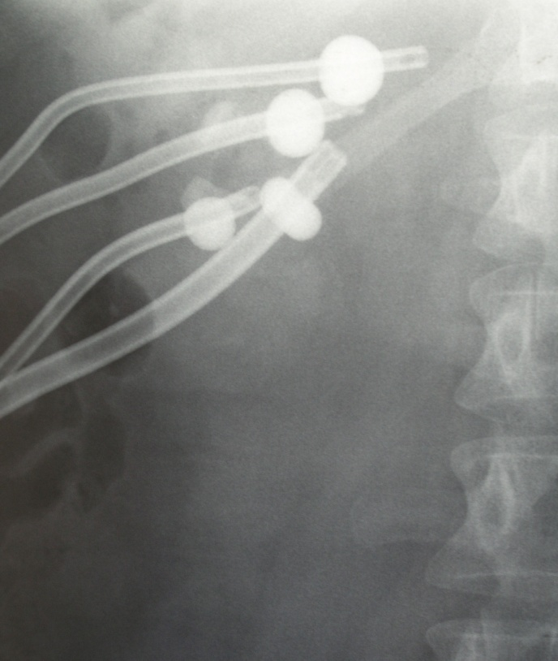
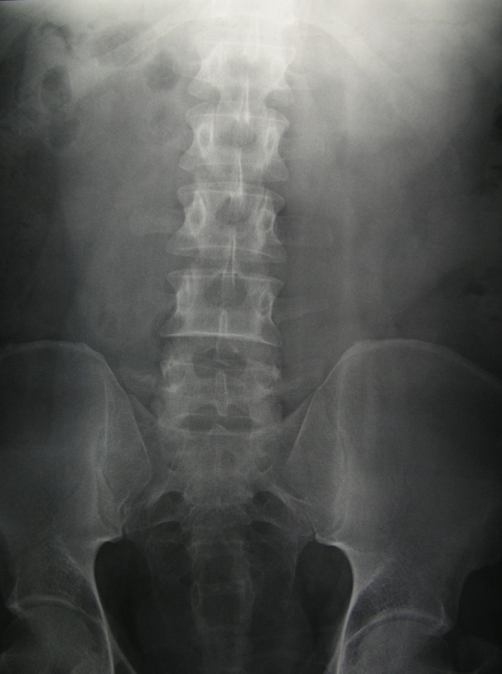
Aravantinos et al

Slide 56
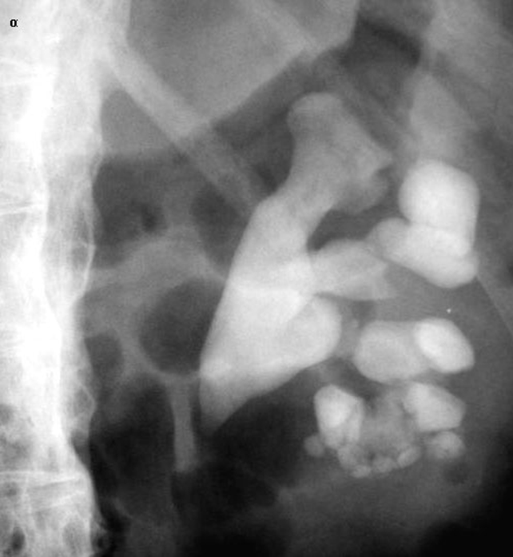
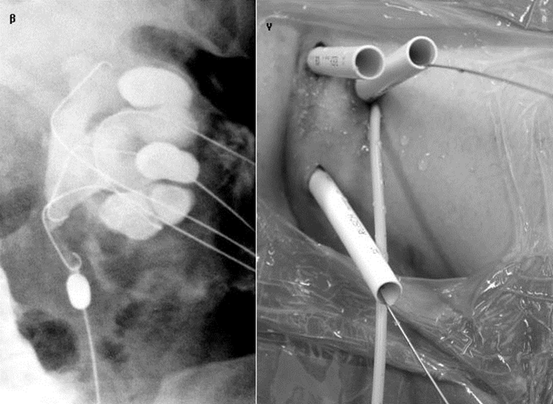
Κοραλλιογενής λίθος
Περισσότερες της μίας προσπε-λάσεις (4) με τοποθέτηση αρχικά των συρμάτινων οδηγών στο πυελοκαλυκικό σύστημα.
Aravantinos et al
Διαστολή των διαύλων και τοποθέτηση θηκών Amplatz

Slide 57
Συνύπαρξη λιθίασης και ανατομικών ιδιαιτεροτήτων
Η PCNL αποτελεί θεραπεία επιλογής λόγω της αποτελεσματικότητάς της σε
λιθίαση με στένωμα της ΠΟΣ
λιθίαση σε εκκολπώματα των καλύκων με οπίσθια φορά
λιθίαση σε
πεταλοειδείς
έκτοπους
μεταμοσχευμένους νεφρούς

Slide 58
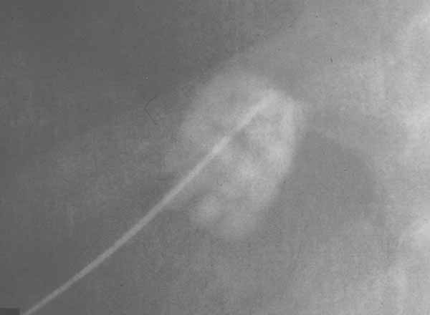
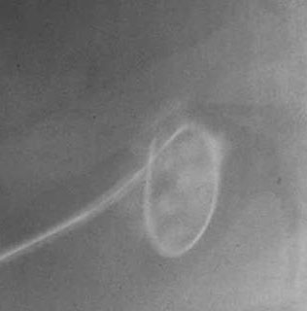
Λιθίαση σε εκκολπώματα των καλύκων
Η PCNL αποτελεί θεραπεία επιλογής λόγω της αποτελεσματικότητάς της
Η URS σε εκκολπώματα πρόσθιων καλύκων
Λαπαροσκοπική προσπέλαση ?

Slide 59
Διαδερμική προσπέλαση σε πεταλοειδείς νεφρούς
Βασικές ανατομικές έννοιες
Η ένωση των νεφρών στον κάτω πόλο τους έχει σαν αποτέλεσμα τη στροφή τους και τη χαμηλότερη θέση τους.
Η νεφρική πύελος είναι στραμμένη προς τα εμπρός, ενώ οι κάλυκες του κάτω πόλου, εκτός της χαμηλότερης θέσης τους, προσανατολίζονται και προς τη μέση γραμμή
Η έκφυση των ουρητήρων είναι υψη-λή με αποτέλεσμα το μεγαλύτερο μέγεθος της νεφρικής πυέλου, ενώ η πυελοουρητηρική συμβολή ευρίσκε-ται σε άνω και πλάγια θέση.
Η PCNL αποτελεί θεραπεία επιλογής λόγω της αποτελεσματικότητάς της

Slide 60
ΑΜΦΟΤΕΡΟΠΛΕΥΡΗ PCNL ΣΕ ΜΙΑ ΣΥΝΕΔΡΙΑ
ΕΝΔΕΙΞΕΙΣ
Περάτωση της μίας πλευράς στον προκαθορισμένο χρόνο
Μη ύπαρξη επιπλοκών
ΠΛΕΟΝΕΚΤΗΜΑΤΑ
Απαλλαγή από δεύτερη αναισθησία και από επιπλέον χειρουργείο
Μείωση χρόνου νοσηλείας και ανάρρωσης

Slide 61
PCNL ΥΠΟ ΤΟΠΙΚΗ ΑΝΑΙΣΘΗΣΙΑ ΣΕ ΜΙΑ Ή ΔΥΟ ΣΥΝΕΔΡΙΕΣ
ΕΝΔΕΙΞΕΙΣ
Ασθενείς σε σηπτική κατάσταση λόγω μεγάλων λίθων της νεφρικής πυέλου ή του ανώτερου ουρητήρα
Ασθενείς με έντονους και υποτροπιάζοντες κολικούς λόγω αποφρακτικών λίθων της νεφρικής πυέλου ή του ανώτερου ουρητήρα
Αρχική αντιμετώπιση με τοποθέτηση νεφροστομίας και ακολουθεί η PCNL σε δεύτερο χρόνο

Slide 62
ΔΝ σαν αρχικό στάδιο ενδοουρολογικών χειρισμών στο νεφρό ή τον ουρητήρα

Slide 63
Minimally invasive percutaneous renal surgery (Mini PCNL)

Slide 64
Minimally invasive percutaneous renal surgery (Mini PCNL)
Μέχρι πρότινος, η προτεινόμενη θεραπεία ήταν η κλασική PCNL με δημιουργία διαύλου νεφροστομίας 24-30 Fr. Με τη μέθοδο αυτή επιτυγχάνονται σίγουρα καλύτερα αποτελέσματα όσον αφορά την απομάκρυνση του λιθιασικού φορτίου.
Η PCNL
➢ παρά τον ελάχιστα επεμβατικό χαρακτήρα της και
➢ την υψηλή αποτελεσματικότητά της, εντούτοις
☞ είναι τεχνικά δύσκολη ως προς την εκμάθησή της, ενώ
☞ δυνατόν να παρουσιάσει και σημαντική νοσηρότητα (στο 15% των περιπτώσεων αιμορραγίες που χρήζουν μετάγγιση αίματος).

Slide 65
Mini PCNL
Στην προσπάθεια λοιπόν :
αύξησης του ποσοστού κάθαρσης από το λίθιασικό φορτίο
μείωσης των συμπληρωματικών θεραπειών (URS)
μείωσης του χρόνου αποθεραπείας μετά από ανεπιτυχή ESWL
μείωσης της εγχειρητικής βαρύτητας της PCNL
επιχειρήθηκε η προσέγγιση του πυελοκαλυκικού συστήματος δια-μέσου διαύλου εργασίας μικρότερης διαμέτρου.
Η τεχνική αυτή είναι γνωστή σαν Minimally invasive percutaneous renal surgery (Mini PCNL)
αποτελεί από το 2001 αυτοδύναμη θεραπευτική οντότητα
θεωρείται ενδιάμεση θεραπευτική επιλογή μεταξύ της γνω-στής μας PCNL και της ESWL
αποτελεί μέρος των πρόσφατων καινοτομιών που εφαρμόζο-νται στη θεραπεία της λιθίασης

Slide 66
Δημιουργία διαύλων
Νεφροστομίας σε Υ τεχνική
Mini PCNL
Δημιουργία 3 προσπελάσεων στο πυελοκαλυκικό σύστημα

Slide 67
Συμπερασματικά
Η διαδερμική νεφρολιθοτριψία στις καθορισμένες ενδείξεις που εφαρμόζεται χαρακτηρίζεται από μεγάλη αποτελεσματικότητα, ενώ παρουσιάζει ελάχιστη νοσηρότητα.
Ασθενείς με μεγάλους και σκληρούς λίθους, ή με λιθίαση και συνοδό απόφραξη στο ανώτερο ουροποιητικό σύστημα είναι υποψήφιοι για διαδερμική νεφρολιθοτριψία.
Θα πρέπει εξάλλου να τονιστεί ότι σε ασθενείς που η θεραπεία της λιθίασης με εξωσωματική λιθοτριψία δεν είχε αποτέλεσμα, τη λύση δεν δίνει ο πολλαπλασιασμός των συνεδριών εξωσωματικής λιθο-τριψίας, αλλά η θεραπεία τους με ενδοσκοπικές μεθόδους.

Slide 68
Ουρητηροσκόπηση

Slide 69
ΟΥΡΗΤΗΡΟΣΚΟΠΙΚΗ ΛΙΘΟΤΡΙΨΙΑ (URS)
Η ουρητηροσκόπηση θεω-ρείται η βασική διαγνωστι-κή μέθοδος των παθήσεων του ουρητήρα. Κύρια όμως ένδειξη αποτελεί η θεραπεία της λιθίασης του ουρητήρα, είτε κατόπιν σύλληψης και αφαίρεσης του λίθου, είτε κατόπιν λιθοτριψίας του.

Slide 70
Ουρητηροσκόπηση
Η ουρητηροσκόπηση θεωρείται βασική μέθοδος επισκόπη-σης του ουρητήρα μέχρι και τη νεφρική πύελο.
Επιτρέπει τη βιοψία από περιοχές ύποπτες για κακοήθεια
Είναι δυνατή η διάνοιξη στενωμάτων του ουρητήρα ή η αφαίρεση ξένων σωμάτων π.χ. καθετήρων ή τμημάτων τους που έχουν παραμείνει σ΄αυτόν.
Η κύρια όμως ένδειξη είναι η θεραπεία της λιθίασης του ουρητήρα με τη σύλληψη και αφαίρεση του λίθου ή τη λιθοτριψία.
Η ουρητηροσκόπηση γίνεται υπό αναισθησία, σε συνθήκες αντισηψίας, ενώ προϋπόθεση για διενέργειά της είναι η ελεύθερη διάβαση της ουρήθρας και των ουρητηρικών στομίων. Σήμερα υπάρχουν άκαμπτα (6-12,5ch) και εύκαμπτα ουρητηροσκόπια (5,5-10,5 ch). Με τα εύκαμπτα γίνεται πληρέστερη η διερεύνηση της νεφρικής πυέλου. Στην παιδοουρολογία χρησιμοποιούνται ουρητηροσκόπια διαμέ-τρου 4,5-6 ch.

Slide 71
Καταστάσεις με σαφή ένδειξη ουρητηροσκοπικής πρόσβασης
Μεγάλου μεγέθους λίθοι του ουρητήρα
Σκληροί λίθοι σφηνωμένοι στον ουρητήρα
Εκκολπώματα των καλύκων που βρίσκονται σε πρόσθια θέση και τα οποία, ανεξάρτητα με τον προσανατολισμό τους, παρουσιάζουν ιδιαίτερη δυσκολία στη διαδερμική προσέγγιση
Παρουσία περιφερικά της θέσης του λίθου κωλύματος της αποχετευτικής μοίρας
Παθολογικά παχύσαρκα άτομα
Άτομα πάσχοντα από διαταραχή του μηχανισμού πήξης του αίματος

Slide 72
Επιπλοκές της ουρητηροσκόπησης
Οι κυριότερες επιπλοκές που μπορεί να παρατηρηθούν είναι οι ακόλουθες :
Μικρής βαρύτητας ενδοουρητηρικές αιμορραγίες από μικρο-τραυματισμούς του τοιχώματος.
Διάτρηση του ουρητήρα. Απαραιτήτως, θα πρέπει μετά το τέλος της επέμβασης να τοποθετηθεί ουρητηρικός καθετή-ρας για μερικές ημέρες ή αν αυτό είναι αδύνατον να γίνει, διαδερμική νεφροστομία. Έτσι, αποφεύγεται το άλγος, ο πυρετός ή ο σχηματισμός ουρινώματος.
Διατομή του ουρητήρα. H βαρύτερη επιπλοκή που είναι δυνατόν να συμβεί κατά την ουρητηροσκόπηση είναι η πλήρης διατομή ή απόσπαση του ουρητήρα. Η θεραπεία συνίσταται στην άμεση, ανοικτή, χειρουργική αποκατά-σταση της συνέχειας του ουρητήρα.
Στένωμα του ουρητήρα.

Slide 73
Ουρητηροσκόπηση και λιθίαση του ουρητήρα
Κατά την ουρητηροσκόπηση ο λίθος είναι δυνατόν να αφαιρεθεί με κάθε-τήρα τύπου Dormia ή με διάφορες λαβίδες μετά τον κατακερματισμό του. Η λιθοτριψία εντός του ουρητή-ρα γίνεται όταν ο λίθος είναι μεγάλος και δεν μπορεί να αφαιρεθεί. Η λιθο-τριψία επιτυγχάνεται με ενέργεια προερχόμενη από
βαλλιστικό λιθοτρίπτη με πεπιε-σμένο αέρα (Ballistic lithotripsy) και
από ενέργεια προερχόμενη από Nd:YAG-Laser ή από Holmium:YAG-Laser

Slide 74
Ερευνητική ουρητηροσκόπηση σε υποψία νεοπλάσματος του ουρητήρα
Η ουρητηροσκόπηση έχει ενδείξεις και στις ακόλουθες περιπτώσεις :
Αιματουρία ή έλλειμμα πλήρωσης της σκιαγραφικής ουσίας αγνώστου αιτιολογίας από το ανώτερο ουροποιητικό.
Θετική κυτταρολογική εξέταση του ανωτέρου ουροποιη-τικού.
Επανέλεγχος μετά από προηγηθείσα ενδοσκοπική αφαίρεση νεοπλάσματος του ουρητήρα ή της νεφρικής πυέλου
(περιπτώσεις μονήρους νεφρού ή νεφρικής ανεπάρκειας).
Πιθανή υποτροπή στην περιοχή της ουρητηροεντερικής αναστόμωσης (μετά ριζική κυστεκτομή).
Παρακολούθηση της ανταπόκρισης πρωτοπαθών νεοπλα-σμάτων σε συστηματική ή τοπική χημειοθεραπεία.
Δυνατότητα θεραπευτικής αντιμετώπισης όγκων με χρήση Laser

Slide 75
Ουρητηροσκοπική διάνοιξη στενώματος του ουρητήρα
Με την χρήση ειδικού μαχαιριδίου διαμέσου του άκαμπτου ουρητηροσκόπιου ή ίνας Holmium : YAG-Laser διαμέσου του εύκαμπτου ουρητηρο-σκόπιου είναι δυνατή η διάνοιξη στενωμάτων του ουρητήρα.

Slide 76
URS

Slide 77
ΣΥΜΠΕΡΑΣΜΑ 1
Οι τεχνικές τελειοποιήσεις (π.χ. εύκαμπτα νεφροσκόπια - Ho:YAG-Laser) και η συνεχώς αυξανόμενη χειρουργική εμπειρία έχουν συντελέσει στην όλο και πιο συχνή αντιμετώπιση των προβλη-μάτων λιθίασης με ενδοσκοπικές μεθόδους.
Με το συνδυασμό των τριών σύγχρονων μεθόδων ESWL, PCNL και URS επιτυγχάνεται σήμερα η αντιμετώπιση της λιθίασης σε ποσοστό σχεδόν 100%. Οι ανοικτές επεμβάσεις (πυελολιθοτομή-ανατροφική νεφρολιθοτομή) σπανίζουν πλέον και αποτελούν λύση σε εξειδικευμένες μόνο περιπτώσεις, όπως π.χ.
νεφροί με μεγάλο λιθιασικό φορτίο και συνυπάρχουσες ανα-τομικές ανωμαλίες που χρήζουν πλαστικής αποκατάστασης
μεγάλο λιθιασικό φορτίο, όπου με την ανοικτή επέμβαση θεω-ρείται πιο πιθανή η πλήρης αφαίρεση του λιθιασικού φορτίου, παρά με το συνδυασμό των ενδοσκοπικών μεθόδων.

Slide 78
ΣΥΜΠΕΡΑΣΜΑ 2
Η ΕSWL και η ουρητηροσκόπηση κατέχουν εξέχοντα ρόλο στη διαχείριση της λιθίασης του ανώτερου ουροποιητικού συστήματος.
Υπάρχουν όμως ορισμένες κλινικές καταστάσεις που η PCNL αποτελεί πιο ασφαλή και αποτελεσματική θεραπεία, όπως σε :
ασθενείς με μεγάλο λιθιασικό φορτίο
καταστάσεις που σχετίζονται με ανωμαλίες της νεφρικής ανα-τομίας
όταν η άμεση απελευθέρωση από το λιθιασικό φορτίο αποτε-λεί κατάσταση με υψηλή προτεραιότητα

Slide 79
ΣΥΜΠΕΡΑΣΜΑ 3
Η ESWL
 Παραμένει θεραπεία εκλογής σε μη επιπεπλεγμένους, σχετικά μικρού μεγέθους λίθους των νεφρών
 Είναι, λόγω της ελάχιστα επεμβατικής της φύσης, η πιο προσφιλής επιλογή αλλά παρουσιάζει, ανάλογα με τη θέση ή τη σύσταση του λίθου και την ανατομική κατάσταση του ασθενή, ποσοστά αποτυχίας
 Σαν γενικός κανόνας ισχύει, ότι σε ασθενείς που η θεραπεία της λιθία- σης με ESWL δεν είχε αποτέλεσμα, η λύση δεν είναι οι περισσότερες συνεδρίες ESWL, αλλά η θεραπεία τους με ενδοσκοπικές μεθόδους
H URS
 Θεωρείται η πιο αποτελεσματική και συγχρόνως πιο οικονομική μέθο- δος θεραπείας της λιθίασης του ουρητήρα, αποτελεί δε θεραπεία πρώ- της επιλογής προκειμένου για λίθους του κάτω τριτημορίου του ουρητήρα.

Slide 80
ΚΡΟΥΣΤΙΚΑ ΚΥΜΑΤΑ ΚΑΤΑ ΤΗ ΛΙΘΟΤΡΙΨΙΑ
Λιθοτριψία επιτυγχάνεται με κρουστικά κύματα που παρέχονται :
1. Από βαλλιστικό λιθοτρίπτη (δηλ. λιθοτριψία με κινητική ενέργεια προερχόμενη από πεπιεσμένο αέρα (Ballistic lithotripsy)
2. Είτε από ενέργεια προερχόμενη από Nd:YAG-Laser ή από Holmium:YAG-Laser (Laser induced shock wave lithotripsy)
3. Συνδυασμός ταυτόχρονα βαλλιστικού λιθοτρίπτη και υπερήχων (LithoClast Master)
4. Από υπερήχους, με ταυτόχρονη απορρόφηση των τεμαχιδίων από τον κατακερματισθέντα λίθο (Ultrasound lithotripsy)
5. Με ηλεκτροϋδραυλική τεχνική

Slide 81
ΛΙΘΙΑΣΗ ΟΥΡΟΔΟΧΟΥ ΚΥΣΤΗΣ
Αντιμετωπίζονται με διουρηθρική λιθοτριψία. Εάν πρόκειται για μεγάλους λίθους προτιμότερη οδός πρόσβασης είναι η υπερηβική, η δε τεχνική είναι ίδια με αυτήν της PCNL.

Slide 82
ΛΙΘΙΑΣΗ ΟΥΡΗΘΡΑΣ
Σε περίπτωση λίθου που έχει σφηνωθεί στην ουρήθρα, γίνεται απώθησή του στην ουροδόχο κύστη και αφαίρεσή του από εκεί, είτε με κάθετήρα τύπου DORMIA ή μετά κατακερματισμό του με λαβίδες ξένων σωμάτων.

